Slide 1
오빠 나 저거 4조
FIT!
ON
YOU
DESIGNED BY 4조

Slide 2

FIT!
SSAFY 3
YOU
ON
TABLE OF CONTENTS
팀소개
·
SUB-3 내용
·
시 연
·
남은 일정
·
Q & A

Slide 3
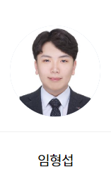
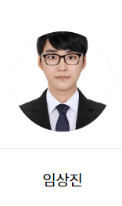
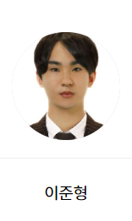
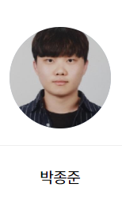
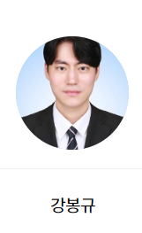
〔
1
팀
소
개
〕
FIT ON U
얼굴이 못 생겼으면 옷이라도 잘 입자-
팀장 /
Tech Leader
개발
개발
기획
QA
Back End
Front End

Slide 4
〔
1
S U B
2
요
약
〕

Slide 5
〔 3 〕
시 연

Slide 6
〔
4
남
은
일
정
〕
기능
페이지
Infinite Scroll
리셀(중고판매) 페이지
큐레이션을 통한 피드제공
할인정보 페이지
소셜로그인을 통한 회원가입
연동
산출물
실시간 채팅 연동 및 구현
테스트케이스 생성 및 테스트
알림 연동 및 구현
영상제작

Slide 7
Q & A

